Slide 1
无领导小组面试
——开放型题目专项
主讲：杨治林

Slide 2
开放型题目
A
题型示例
B
题型特征
C
答题思路
D
例题详解
E
操作办法
F
随堂练习

Slide 3
开放型题目
A
题型示例

Slide 4
题 型 示 例
经典例题
在我国，每到春节前，就会有数以亿计的人从城市流向农村，春节过后，又有大量的人从农村流向城市。对于这种现象你怎么看？
（每位考生进行3分钟思考，3分钟个人陈述，40分钟自由讨论，最后达成一致意见，推选一名组员进行4分钟总结）

Slide 5
开放型题目
B
题型特征

Slide 6
题 型 特 征
开放式无领导小组讨论是指提供给考生讨论的题目是一个比较宽泛的开放性的问题。通常给应试者呈现一个开放性的讨论环境，要求小组成员就某个命题或话题发表个人观点，之后大家通过讨论得出统一的方案或解决办法。问题的表述非常简洁，对问题的限定条件较少。这类题目要求考生充分展开自己的思路，表达自己的见解。

Slide 7
题 型 特 征
开放式问题答案的范围可以很广，很宽。主要考察应试者思考问题时是否全面，是否有针对性，思路是否清晰，是否有新的观点和见解，开放式问题对于评价者来说，容易出题，但是不容易对应试者进行评价，因为此类问题不太容易引起应试者之间的争辩，所考察应试者的能力范围较为有限。

Slide 8
考查频率
2016年 | 资源争夺 | 人物
2015年 | 多项选择 | 创客发展
2014年 | 多项选择 | 农村发展
2013年 | 开放式 | 社会戾气
2012年 | 两难式 | 道德滑坡
2011年 | 开放式 | 贫困问题

Slide 9
开放型题目
D
答题思路

Slide 10
答题思路
a
综合分析思维
b
结构化表达

Slide 11
综合分析思维
1、综合分析能力的一般定义
分析是在头脑中将事物的整体分解为部分。
综合是在头脑中将事物的各个部分或各种特征联合为整体。

Slide 12
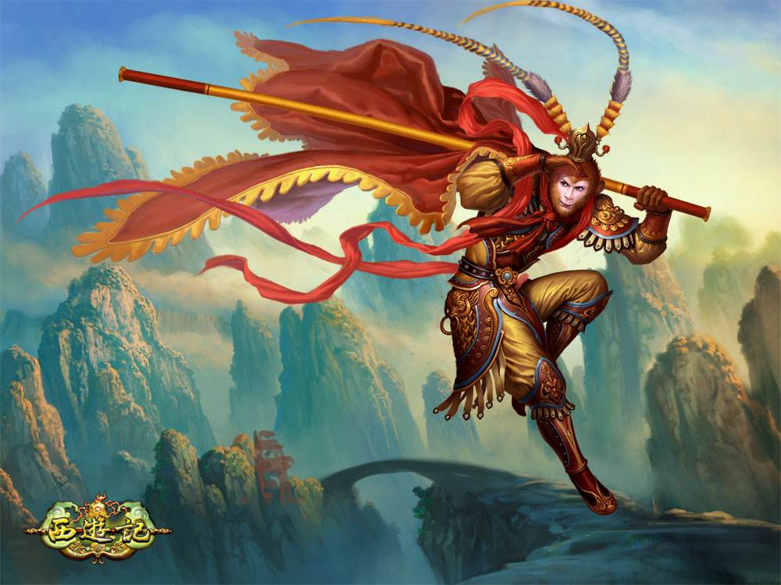
综合分析思维

Slide 13
综合分析思维
（1）对事物能从宏观方面进行总体考虑；
（2）对事物能从微观方面对其各个组成部分予以考虑；
（3）能注意整体和部分之间的相互关系及各部分之间的有机协调组合。

Slide 14
结构化表达
提出问题
分析问题
解决问题
点明本质
价值判断
背景、原因、
现状、影响
解决对策、
展望未来

Slide 15
开放型题目
E
例题讲解

Slide 16
例题讲解
在我国，每到春节前，就会有数以亿计的人从城市流向农村，春节过后，又有大量的人从农村流向城市。对于这种现象你怎么看？
（每位考生进行3分钟思考，3分钟个人陈述，40分钟自由讨论，最后达成一致意见，推选一名组员进行4分钟总结）
Notes:
体育学科在教学过程部分是：开始、准备、基本、结束。

Slide 17
例题讲解
例题：春节期间的返乡潮这一现象，请问你怎么看？
点明观点——开头（总）：
春节前后的返乡回城潮是当前我国农村人口大量外出务工现象的集中体现，其体现的是我国城乡之间的经济发展不平衡（本质），这种亟待改变（价值判断）的社会现状不得不令人深思。
Notes:
体育学科在教学过程部分是：开始、准备、基本、结束。

Slide 18
例题讲解
例题：春节期间的返乡潮这一现象，请问你怎么看？
论证观点——影响（分一）：
城乡之间的经济发展不平衡，导致大量农村人员外出务工，这对城市和农村的发展都带来了很大的影响。
对城市来说，大量务工人员涌入城市，在很大程度上为城市的发展注入了动力，提供了人力资源，推动着城市的发展。但也给城市的交通、卫生、住房等方面带来了巨大的压力。大量人才选择在大城市发展，使得城市就业竞争更加激烈。
对农村来说，大量的青壮年外出务工，形成了农村的“空壳化”现象，使得农村留守人员数量逐渐增加。由此产生的劳动力缺乏现象阻碍了农村的经济发展。

Slide 19
例题讲解
例题：春节期间的返乡潮这一现象，请问你怎么看？
论证观点——原因（分二）：
造成城乡之间经济发展不平衡的原因有以下几点。
第一，从制度来看，城乡二元结构是造成城乡之间经济发展不平衡的首要原因。以户籍制度为核心而形成的包括就业、福利保障、教育、公共事业投入在内的城乡二元制度，阻碍了我国经济和社会的发展。
第二，从自然环境来看，大城市一般地处平原，农业发达，交通便利，周围资源丰富。而大部分农村地区处于山区，交通阻塞，经济发展缓慢。
第三，从历史因素来看，乡村居民主要从事农业生产，城市居民则主要从事发展工业和服务业。工业和服务业的收益较高，而农村因生产力低下收益较低，造成了城乡发展的差异。
Notes:
体育学科在教学过程部分是：开始、准备、基本、结束。

Slide 20
例题讲解
例题：春节期间的返乡潮这一现象，请问你怎么看？
落实观点——对策（分三）：
城乡之间经济发展的不平衡，影响了我国经济的发展和社会的稳定，所以我们要从多方面努力以缩小城乡之间的差异。
第一，推进城乡规划的一体化，统筹城乡之间的经济的发展。通过“以工补农”、“以城带乡”推进新农村建设。
第二，改革户籍制度，破除城乡二元体制。通过提高农村福利保障水平、教育水平，加大基础设施建设，促进农村经济的发展。
第三，加大对“三农”政策的支持，实行优惠的税收政策。各地政府根据当地农村的特色，发展不同的产业体系。如，可以发展旅游业、农产品加工等产业。
第四，通过税收调节收入分配，促进收入的公平。通过合理设置税种，确定税率，调整个人所得税、农业税等税种，鼓励农村经济的发展。
Notes:
体育学科在教学过程部分是：开始、准备、基本、结束。

Slide 21
例题讲解
例题：春节期间的返乡潮这一现象，请问你怎么看？
落实观点——展望未来（总）：
我希望，通过以上四方面的努力，通过政府和人民的携手共进，我们能够在不久的将来，使这一问题能够得到很好的缓解甚至解决，使人人都能安居乐业、团团圆圆过大年。
Notes:
体育学科在教学过程部分是：开始、准备、基本、结束。

Slide 22
开放型题目
E
操作办法

Slide 23
操作步骤
引出
话题
参与
讨论
总结
话题

Slide 24
引出话题
（1）背景、原因
（2）现状、问题
（3）意义、危害
（4）发扬、解决

Slide 25
参与讨论·内容
（1）提出观点要坚定简明
（2）补充观点要注重创新，突出细节
（3）发言注重逻辑性
（4）善于做小结

Slide 26
参与讨论·过程
（1）偏题时及时拉回
（2）争论时及时调停
（3）撞车时凸显涵养
（4）被抓把柄时转移话题
（5）善于“帮助”啰嗦者

Slide 27
角色定位-自由讨论阶段
参与讨论
角色定位
不要做沉默者
不要做啰嗦者
不要做人云亦云者
不要做墙头草
角色定位
不要做易怒者
不要做搅局者
不要做看热闹者
不要做无礼者

Slide 28
总结话题
（1）善于做记录
（2）善于记时
（3）试探性询问
（4）以时间作借口

Slide 29
开放型题目
F
随堂练习

Slide 30
随堂练习
例题: 现在社会上有很多的年轻人超前消费，纷纷加入“月光族”的行列。你如何看待这种未富先奢的现象？
（每位考生进行3分钟思考，3分钟个人陈述，40分钟自由讨论，最后达成一致意见，推选一名组员进行4分钟总结）
Notes:
体育学科在教学过程部分是：开始、准备、基本、结束。

Slide 31
联 系 我 们
总部办公室：
重庆沙坪坝小龙坎沙龙汇文化广场三楼
（小龙坎地铁站1号出口前行100米）
官方网站：www.leenjy.com
咨询电话：023-88730955
咨 询QQ：271686964

